Slide 1
Review JURNAL
KELOMPOK 3 :
Muhammad Alam Wahyudi : 171-111-050
Ronald Arival Fajar : 171-111-076
Monica Tifani Zahara : 171-111-077
Satrio Aji : 171-111-096
Marselianus Herdian : 171-111-114

Slide 2
OTOMATISASI SISTEM ANTREAN MENGGUNAKAN FAST METHODOLOGY STUDI KASUS STUDENT ADVISORY UNIVERSITAS BINA NUSANTARA

Slide 3
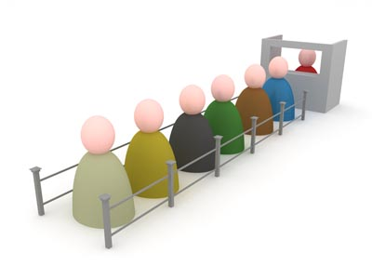
LATAR BELAKANG
PROSES MENGANTRI MANUAL

Slide 4
Peneltian terkait
Unit bernama Student Advisory Center(SAC) bertugas untuk memberikan fasilitas terhadap setiap mahasiswa baik dalam layanan akademis maupun nonakademis.
Layanan yang disediakan antara lain :
Mentoring
Personal Development
Konseling

Slide 5
Metode penelitian
Metode yang digunakan dalam sistem antrean ini adalah Fast Methodology.
Langkah – langkah Fast Methodology, antara lain :
Scope Definition, dilakukan agar tidak terjadi pelebaran masalah
Problem Analysis, masalah dijelaskan, dicarikan sumber masalah dan diberikan solusinya
Requirement Analysis, menentukan kebutuhan dan mengatasi masalah tersebut
Logical Design, menggambarkan kebutuhkan dalam bentuk use case
Decision Analysis, menentukan bentuk sistem yang digunakan
Physical Design and Integration, merancang tampilan agar lebih mudah proses pembuatannya

Slide 6
HASIL DAN PEMBAHASAN
SISTEM ANTREAN KONSELING
Sistem informasi antrean merupakan sistem informasi yang akan berjalan pada 2 sisi yaitu sisi client dan sisi back-end dengan role yang berbeda-beda.
Terdapat 4 proses utama yang akan difasilitasi oleh sistem, yaitu :
Pendaftaran untuk mendapatkan nomor antrean.
Notifikasi kedatangan client.
Mengeluarkan client yang telah dilayani dari nomor antrean.
Pendataan sesi konseling yang terjadi.

Slide 7
KESIMPULAN
Dengan adanya sistem antrean ini, proses kegiatan antrean konseling mahasiswa bisa berjalan lebih optimal. Selain itu , konselor dapat memantau riwayat konseling yang telah dilakukan dengan lebih mudah.

Slide 8
Saran dan Penelitian Lebih Lanjut
Setiap pusat pelayanan lain yang memiliki permasalahan terkait antrean, diharapkan untuk bisa menggunakan sistem ini dengan menyesuaikan fitur - fitur yang dibutuhkan.

Slide 9
TERIMAKASIH

